Slide 1
Презентация услуг отдела контекстной рекламы
Москва, Зеленоград
2019
Notes:
1

Slide 2
Виды интернет рекламы, которые мы можем предоставить
2
Мы готовы предложить следующие услуги:
контекстная реклама в системах Яндекс.Директ, Google.Adwords;
реклама в сети Яндекс (РСЯ), контекстно-медийной сети Google, Facebook;
ретаргетинг Яндекс, ремаркетинг Google;
мобильная реклама на поиске Яндекс и Google;
размещение рекламы на Яндекс.Маркет и Google Merchant;
реклама в соц.сетях: Facebook, Instagram.
За нашим агентством и в системах Яндекс и Google закреплён маркетолог,
который помогает оперативно решать задачи наших партнёров.
Зеленоград, к 814 А, 5 этаж, оф. 501
+7 495 221-18-77
info@rusoft.ru
rusoft.ru

Slide 3
Условия сотрудничества:
3
Работа с сервисами Яндекс
Работа осуществляется по 100% предоплате за месяц.
Стоимость создания рекламной кампании 10 000 рублей.
При ежемесячном бюджете рекламной кампании более 300 000 рублей, ведение рекламной кампании - бесплатно.
При ежемесячном бюджете рекламной кампании менее 300 000 рублей, комиссия 10% от бюджета, но не менее 10 000 рублей.
Работа с сервисами Google
Работа осуществляется по 100% предоплате за месяц.
Стоимость создания рекламной кампании 10 000 рублей.
Стоимость ведения рекламной кампании составляет 10% от бюджета, но не менее 10 000 рублей.
Работа с сервисами Facebook
Работа осуществляется по 100% предоплате за месяц.
Стоимость создания рекламной кампании 10 000 рублей.
Стоимость ведения рекламной кампании составляет 10% от бюджета, но не менее 10 000 рублей.
Взимается дополнительная комиссия за ввод безналичных денег на аккаунт Facebook в размере 10% со стороны реселлеров Facebook в России
Зеленоград, к 814 А, 5 этаж, оф. 501
+7 495 221-18-77
info@rusoft.ru
rusoft.ru

Slide 4
Как мы работаем
6
Проводим анализ бизнес-проекта;
Определяем цели, задачи, KPI кампании;
Разрабатываем стратегию и медиаплан РК;
Запускаем РК (так же предоставление on-line доступов к статистике и web-аналитике);
Проводим плановый анализ KPI и оптимизацию РК:
контроль ставок и расход денежных средств;
настройка и изменение целей;
пост-клик анализ;
контроль ресурса на соответствие KPI.
Разрабатываем дашборды для контроля расходов и KPI рекламных кампаний в режиме он-лайн.
Предоставляем ежемесячный отчет по статистике Яндекс.Директ и Google Adwords.
Зеленоград, к 814 А, 5 этаж, оф. 501
+7 495 221-18-77
info@rusoft.ru
rusoft.ru

Slide 5
Преимущества которые вы получаете, выбирая нас
7
Компания РуСофт всегда клиентоориентирована, поэтому наши специалисты:
комплексно решают задачи клиента;
профессионально разрабатывают сайты от ТЗ до готового продукта по индивидуальным заказам;
профессионально и комплексно подходят к поисковому продвижению сайтов (SEO);
ставят только реальные KPI и выполняют их;
оперативно вносят изменения в рекламные кампании;
используют средства автоматизации при реализации заданных рекламных стратегий показа;
используют продвинутые инструменты анализа эффективности рекламных кампаний на основе мультиканальной атрибуции
предоставляют клиентам полный доступ и контроль над рекламными кампаниями.
Зеленоград, к 814 А, 5 этаж, оф. 501
+7 495 221-18-77
info@rusoft.ru
rusoft.ru

Slide 6
Преимущества которые вы получаете, выбирая нас
11
4
Квалифицированных специалистов
Штат состоит
из более чем 20 профессионалов
Зеленоград, к 814 А, 5 этаж, оф. 501
+7 495 221-18-77
info@rusoft.ru
rusoft.ru
Notes:
Квалифицированные специалисты У нас работают только профессионалы Фото

Slide 7
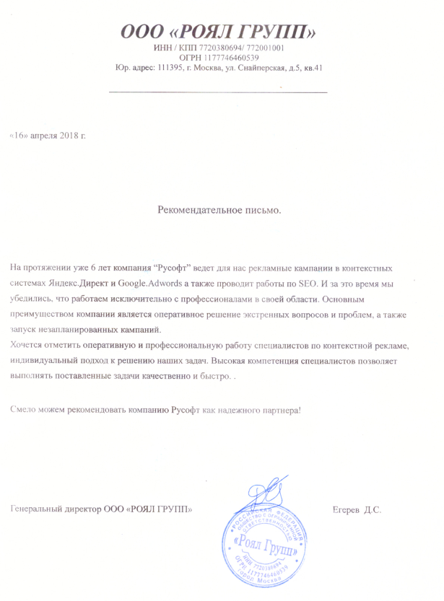
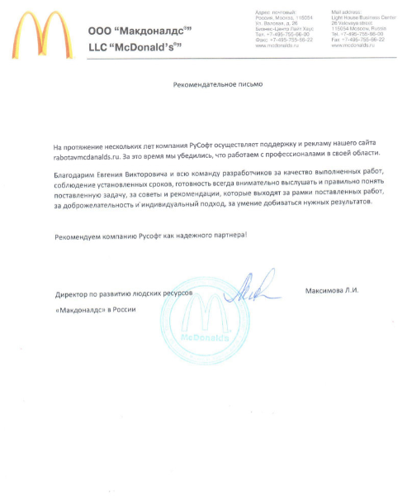
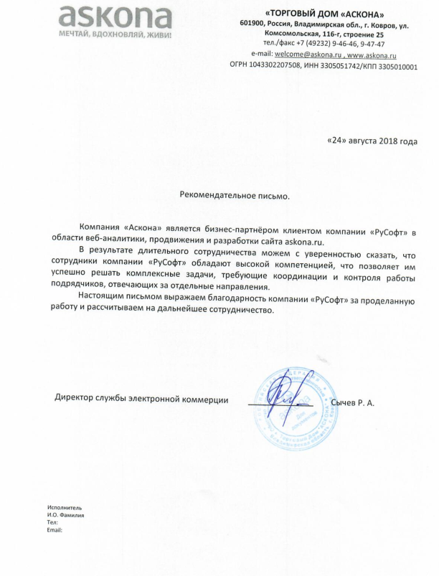
Отзывы о нас
10
Зеленоград, к 814 А, 5 этаж, оф. 501
+7 495 221-18-77
info@rusoft.ru
rusoft.ru

Slide 8
Преимущества которые вы получаете, выбирая нас
10
3
Надёжность
Более 8 лет с нами:
Зеленоград, к 814 А, 5 этаж, оф. 501
+7 495 221-18-77
info@rusoft.ru
rusoft.ru

Slide 9
Преимущества которые вы получаете, выбирая нас
9
Умение анализировать данные
и выстраивать отчёты сквозной аналитики
2
Зеленоград, к 814 А, 5 этаж, оф. 501
+7 495 221-18-77
info@rusoft.ru
rusoft.ru

Slide 10
Преимущества которые вы получаете, выбирая нас
8
1
19-летний опыт
создания и сопровождения сайтов
Более 650 проектов
Зеленоград, к 814 А, 5 этаж, оф. 501
+7 495 221-18-77
info@rusoft.ru
rusoft.ru

Slide 11
12
Пусть потраченные на создание сайта деньги и время
приносят вам прибыль.
Команда РуСофт поможет вам в этом.
Обращайтесь к нам и мы успешно реализуем ваш интернет-проект!
Телефон мобильный:
+7 968 641-28-15
Телефон городской:
+7 495 221-18-77
Электронная почта:
info@rusoft.ru
Фактический адрес:
Россия, Москва, Зеленоград, к 814 А, 5 этаж, оф. 501
Почтовый адрес:
124617, г. Москва, Зеленоград,
д. 1455 офис 291.
Наш сайт:
rusoft.ru

